Slide 1
Sirius-Editor für erweiterte Datenflussdiagramme
Praktikum „Werkzeuge für Agile Modellierung“
Katrin Bott
Betreuer: Stephan Seifermann

Slide 2




Motivation
Datenflussmodelle beschreiben Systeme aus funktionaler Sicht mittels ausgetauschter Daten
Anwendungsgebiete
Requirements Engineering
Sicherheitsanalyse
Datenfluss
Externer Aktor
Prozess
Speicher
Datenfluss
Motivation
Meta-Modell
Eclipse – Sirius
Implementierung
Zusammenfassung
2
07.09.2020
Notes:
Hier sieht man den Aufbau eines typischen Datenflussdiagrammes beschreiben
- Externer Aktor: Einführen von Daten in das System
Prozess: Transformation eingehender und ausgehender datenflüsse
Speicher: Lesen-/Schreiben von Daten
Datenflüsse: Transport von Daten von einer Quelle zu einem Ziel
Anwendungsgebiete: Sicherheitsanalyse wie man sieht gibt es erst mal keine Unterscheidung zwischen den Knoten die Daten aussenden → Überleitung Beispiel
2

Slide 3
Motivation: Beispiel Flugbuchung
Flug wählen
Flug
Flug buchen
Freigeben von Kredit- karteninfor- mationen
Kreditkarten- informationen
Motivation
Meta-Modell
Eclipse – Sirius
Implementierung
Zusammenfassung
3
07.09.2020
Notes:
Flug buchen:
Benutzer sucht einen Flug heraus, den er buchen möchte
Zur Bezahlung gibt er seine Kreditkarteninformationen frei
Unterschiede daran wie schützenwert Daten sind, spielt auch eine wichtige Rolle bei der Analyse von den Systemen
Kann aber bei diesem Modell so nicht getroffen werden
3

Slide 4
Motivation: Beispiel Flugbuchung
Rolle: Benutzer
Flug wählen
Flug
Rolle: Fluggesell-schaft
Flug buchen
Zugriffs-rechte
Freigeben von Kredit- karteninfor- mationen
Rolle: Benutzer
Kreditkarten- informationen
Erweiterte Datenflussmodelle erlauben Aussagen über Sicherheitseigenschaften geplanter Systeme
Motivation
Meta-Modell
Eclipse – Sirius
Implementierung
Zusammenfassung
4
07.09.2020
Notes:
Charakterstiken kann man mehr Aussagen über das Modell treffen
z.B. Zugriffsrechte modellieren
Oder auch nähere Beschreibungen der Knoten, z.B. in welcher Rolle werden Prozesse ausgeführt
Erweiterung des Modells um Charakteristiken: mehr Information über Daten und mehr Kontrolle bei Analyse
4

Slide 5
Aufgabenstellung
Bestehender Editor für Datenflussdiagramme mit Verfeinerung von Prozessen und Datenflüssen
Ziel: Erweiterung des bestehenden Editors
Charakteristiken
Pins zum Datenaustausch
Verhaltensbeschreibung von Knoten
Anpassung der Verfeinerung an das erweiterte Modell
Motivation
Meta-Modell
Eclipse – Sirius
Implementierung
Zusammenfassung
5
07.09.2020
Notes:
Im letzten Semester wurde ein Editor für Datenflussdiagramme mit Hierarchisierung entwickelt, Hierarchisierung: Prozesse können näher dargestellt warden durch verfeinerte Subdiagramme, Datenflüsse können aufgeteilt werden in mehrere Unterdatenflüsse
Editor soll um gerade beschriebenen Charaktersitiken, Pins zum Datenaustauch, ..
Und Anpassung der Verfeinerung an das erweiterte Modell
Ich werde noch einmal kurz auf die zugrunde liegenden meta-Modelle eingehen
5

Slide 6
Erweiterte Datenflussdiagramme
Charakterisierung der Knoten
Datenflüsse verlaufen durch In- und Output Pins
Festlegen von Verhalten von Knoten
Charak-teristik
Charak-teristik
Prozess
Charak- terisierter
Prozess
Charakterisierter Datenfluss
Datenfluss
Datenfluss
Charakterisierter Externer Aktor
Charakterisierter Datenfluss
Charakterisierter
Speicher
Externer Aktor
o
i
o
i
Speicher
Charak-teristik
Motivation
Meta-Modell
Eclipse – Sirius
Implementierung
Zusammenfassung
6
07.09.2020
Notes:
Hier grundlegendes Datenflussdiagramm von gerade eben, wie die Erweiterungen
Charakterisierung: Knoten können mehrere Charakterisitken besitzen, um sie näher zu beschreiben, wie z.B. die Rollen die wir gerade gesehen haben
Datenflüsse verlaufen nicht mehr nur von Knoten zu Knoten, sondern durch In- und Output Pins die an Knoten angebunden sind
Verhalten: eins pro Knoten
→ näher erklären an Ausschnitt aus dem Metamodell
6

Slide 7
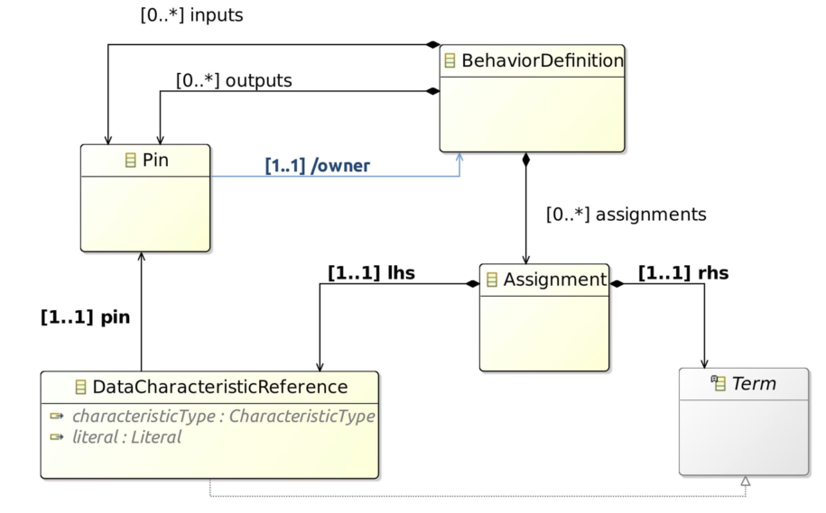
Erweiterte Datenflussdiagramme – Verhalten
Motivation
Meta-Modell
Eclipse – Sirius
Implementierung
Zusammenfassung
7
07.09.2020
Notes:
Hier graphisch repräsentiert
In einer Verhaltensdefinition sind die In- und Outputpins eines Knoten definiert, die ein Knoten besitzt
Über Assignments
Linke Seite des Assignments bezieht sich auf einen spezifische Pin und kann auch charakterischen Typ, essentiell auch eine Charakteristik besitzen

Slide 8


Eclipse – Sirius
Framework zur Erstellung von graphischen Editoren basierend auf dem Eclipse Modelling Framework (EMF)
Logische Trennung zwischen
Semantischer Information (Modell)
Graphischer Repräsentation (Editor)
“Prozess”
Motivation
Meta-Modell
Eclipse – Sirius
Implementierung
Zusammenfassung
8
07.09.2020
Notes:
Beispiel: Nodes können je nach Zustand im Editor unterschiedlich dargestellt werden, ein unterschiedliches Mapping zugeordnet werden
Als „Standard“ Repräsentation
Als Read Only, wenn auf unterster Ebene
Oder als refined Process, wenn ein verfeinertes Diagramm bereits besteht
8

Slide 9
Eclipse – Sirius Diagrammerweiterungen
Erweiterung eines bestehenden Diagramms → Diagram Extension Points
Importieren von bestehenden Mappings (Graphische Repräsentation für semantische Elemente) → Spezialisierung (oder Modifikation)
Motivation
Meta-Modell
Eclipse – Sirius
Implementierung
Zusammenfassung
9
07.09.2020
Notes:
In Sirius gibt es die Möglichkeit bestehende Diagramme zu erweitern, dazu kann man Diagram Extension Points definieren
Man kann wie für „normalen“ Editor Knoten und Kanten, etc. definieren und dabei die bereits bestehenden Mappings importieren
Und diese dann spezialisieren oder modifizieren
→ specialize (modify) a mapping defined somewhere else (in an other layer, an other graphical representation or an other viewpoint)
Mappings:
9

Slide 10
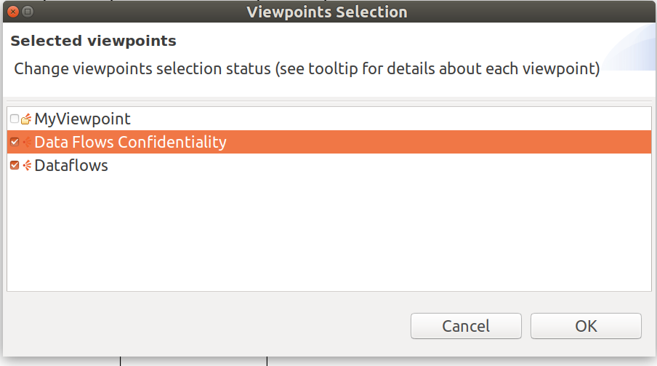
Eclipse – Sirius Diagrammerweiterungen
Motivation
Meta-Modell
Eclipse – Sirius
Implementierung
Zusammenfassung
10
07.09.2020
Notes:
- Man kann Erweiterung (unterschiedliche Repräsentationen des semantischen Modells) aktivieren, deaktivieren, Erweiterung ein- und ausschalten
10

Slide 11
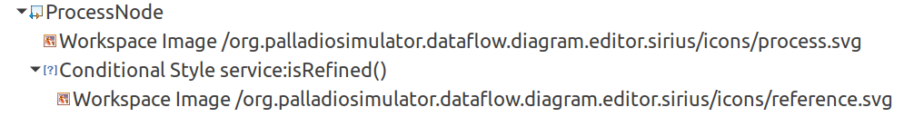
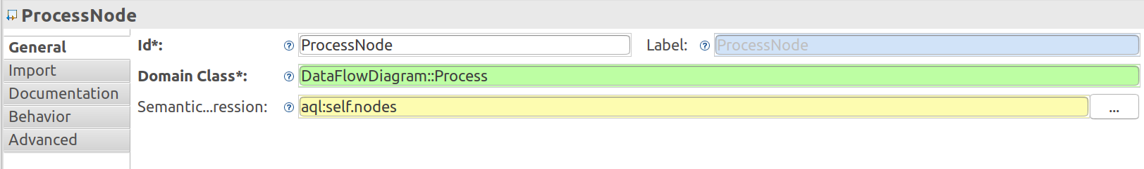
Eclipse – Sirius: Elemente
Motivation
Meta-Modell
Eclipse – Sirius
Implementierung
Zusammenfassung
11
07.09.2020
Notes:
wie ist das Erstellen von graphischen ElementenSirius aufgebaut
Festlegen auf welches semantische Element sich das graphische Mapping bezieht
Expressions mit AQL (Accello Query Language)
Festlegen von Styles: wie vorhin schon gezeigt, normaler Prozess

Slide 12
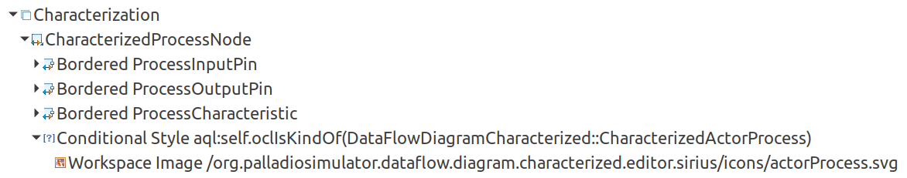
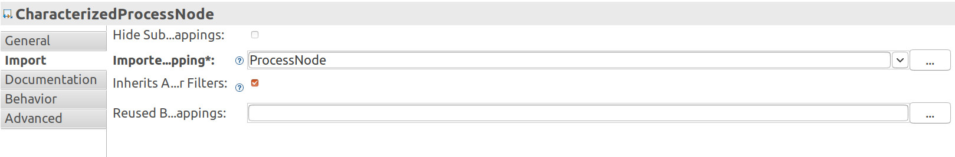
Eclipse – Sirius: Importierte Mappings
Motivation
Meta-Modell
Eclipse – Sirius
Implementierung
Zusammenfassung
12
07.09.2020
Notes:
Ab hier Umsetzunge des erweiterten Editors
Importiert Process Node → Darstellung der Prozesse aus ursprünglichem Editor wird übernommen
→ Erweiterung durch Bordered Nodes (angrenzende Knoten) Charakteristiken, und In und OutPins und
zusätzlicher Conditional Style

Slide 13
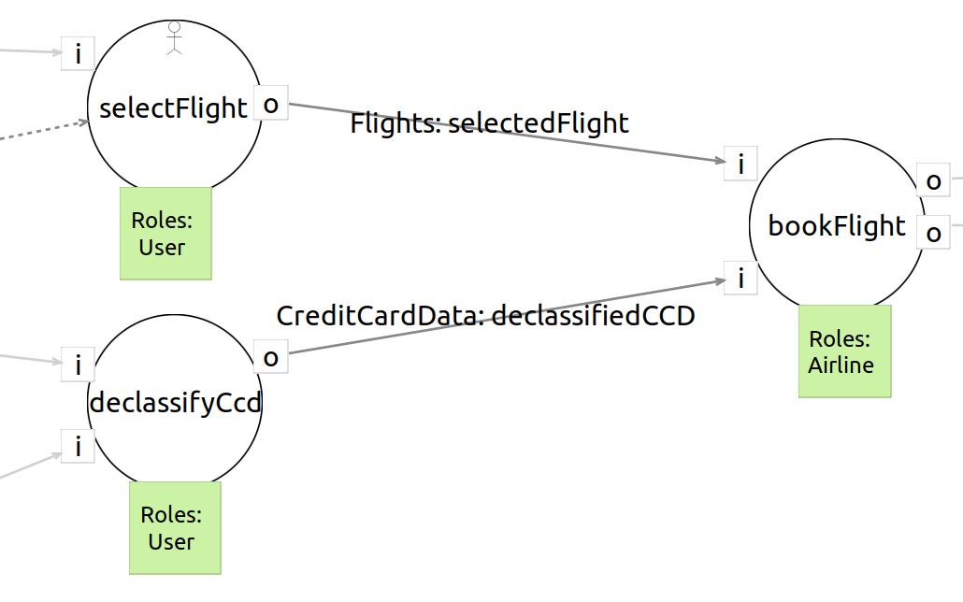
Graphische Repräsentation
Motivation
Meta-Modell
Eclipse – Sirius
Implementierung
Zusammenfassung
13
07.09.2020
Notes:
Einführungsbeispiel im tatsählichen Sirius Editor (Metamodell auf Englisch)
Wie vorhin schon angedeutet
→ Charakteristiken werden direkt an Knoten angebunden dargestellt und können über Tools hinzugefügt warden
- Hier auch noch ein neuer Style für Prozesse: c
Datenflüsse verlaufen durch Pins, um neue Datenflüsse zu erstellen, müssen erst neue Pins hinzugefügt werden (zum Verhalten des Knoten)
Zugriffsrechte hier nicht direkt ersichtlich, sondern sind innerhalb eines Assignments definiert, darauf komme ich später zurück - daraus ergibt sich die Frage, wie können neue Assignments erstellt werden?
13

Slide 14
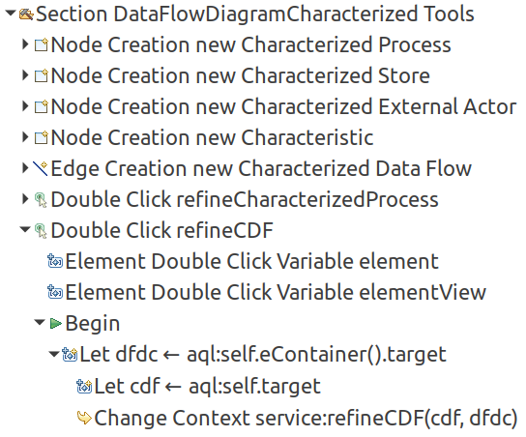
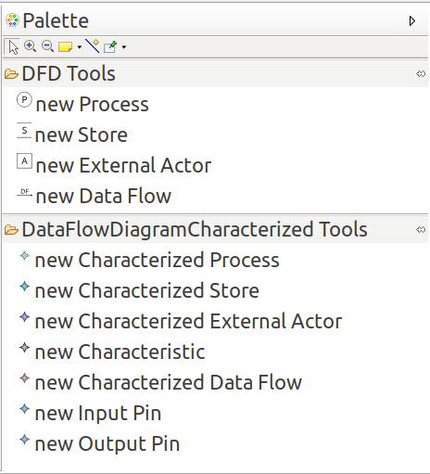
Eclipse – Sirius: Tools
Motivation
Meta-Modell
Eclipse – Sirius
Implementierung
Zusammenfassung
14
07.09.2020
Notes:
Definieren von Tools für Graphischen Editor die sich auf verschiedene Diagrammelemente beziehn
wie das Hinzufügen von Knoten, oder auch Hinzufügen von neuen Charakteristiken an Knoten
Oder auch so etwas definieren wie Doppelklicks zur Interaktion mit Diagrammelementen
- Zum Beispiel bei der Verfeinerung von Datenflüssen
Für komplexere Änderungen am Metamodell kann man Services definieren: Implementierung in java
Hier Verwendung von Java Services, wenn AQL nicht mehr ausreicht, um komplexere Änderungen am Metamodell darzustellen und mehr Übersichtlichkeit
Verschiedene Operationen (Änderungen des Metamodells), die festgelegt werden können, wie Fallunterscheidungen

Slide 15
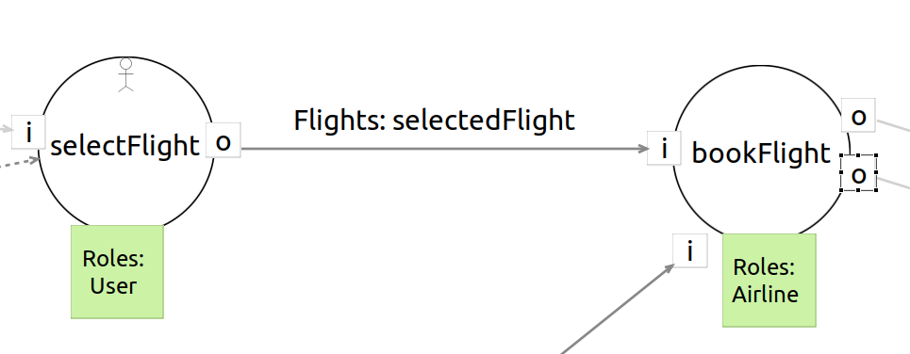
Verfeinerung von Datenflüssen
Herausforderung: Behandeln der Pins bei der Verfeinerung
Motivation
Meta-Modell
Eclipse – Sirius
Implementierung
Zusammenfassung
15
07.09.2020
Notes:
Herausforderung hervorheben, die sich gestellt hat
Hier ein Datenfluss mit einem Flug, der noch verschiedene weitere Unterdaten enthält wie Start, Ziel und Flugnummer, also ein Datenfluss der sich verfeinern lässt
Datenfluss mit zwei Daten soll verfeinert werden (also in Unterdatenflüsse aufgeteilt werden)
15

Slide 16
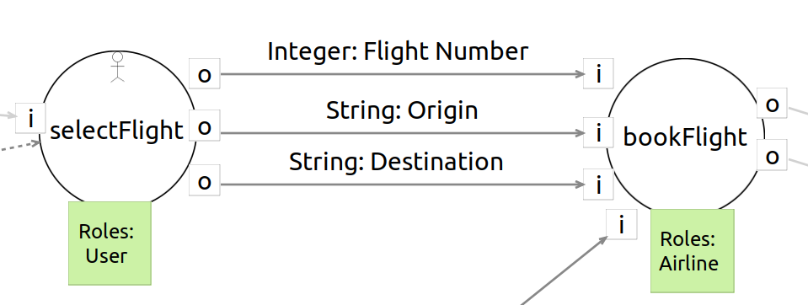
Verfeinerung von Datenflüssen
Herausforderung: Behandeln der Pins bei der Verfeinerung
Motivation
Meta-Modell
Eclipse – Sirius
Implementierung
Zusammenfassung
16
07.09.2020
Notes:
Datenfluss mit zwei Daten soll verfeinert werden
Aufteilung: ursprüngliche In und Out Pins werden durch neue Pins ersetzt
Aber: wie geht man mit dem Verhalten der Pins um?
16

Slide 17
Verfeinerung von Datenflüssen
Herausforderung: Behandeln der Pins bei der Verfeinerung
Zuweisung von Verhalten über Pin
Neue Verhaltenszuweisung für neu generierte Pin
Umgang mit Verhalten des ersetzten Pins
Erfordert manuelle Änderung der Verhalten
Motivation
Meta-Modell
Eclipse – Sirius
Implementierung
Zusammenfassung
17
07.09.2020
Notes:
- neue pins benötigen neue verhaltenszuweisung
- durch ersetzen geht altes Verhalten erst einmal verloren
17

Slide 18
Bearbeitung des Verhaltens
Neue Pins benötigen neue Verhaltenszuweisung
Übertragung der neuen Verhaltenszuweisung?
Wie kann man das Verhalten eines Knotens darstellen und bearbeiten?
Graphisch? → Logische Terme nicht sinnvoll darstellbar
Textuell? → Einbinden eines Xtext Editors
Motivation
Meta-Modell
Eclipse – Sirius
Implementierung
Zusammenfassung
18
07.09.2020
Notes:
- da
18

Slide 19
Future Work
Textueller Xtext-Editor für Assignments, um Verhalten der Knoten zu modifizieren
Bearbeiten der Zuweisungen bei der Erstellung neuer Pins
Motivation
Meta-Modell
Eclipse – Sirius
Implementierung
Zusammenfassung
19
07.09.2020

Slide 20
Zusammenfassung
Erweiterung des bestehenden Editors
Charakteristiken
Pins
Anpassen der Verfeinerung an das erweiterte Modell
Konzeptionelle Herausforderungen
Ändern der Verhalten bei Verfeinerung
Bearbeiten von Verhalten
Motivation
Meta-Modell
Eclipse – Sirius
Implementierung
Zusammenfassung
20
07.09.2020

Slide 21
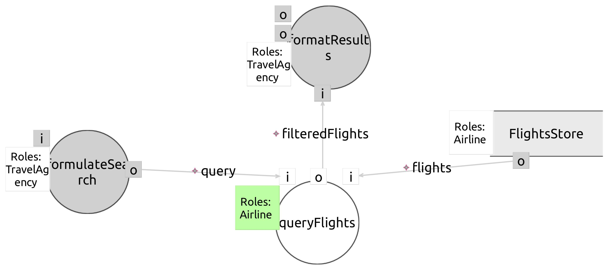
Verfeinerter Prozess
Motivation
Meta-Modell
Eclipse – Sirius
Implementierung
Zusammenfassung
21
07.09.2020

Slide 22
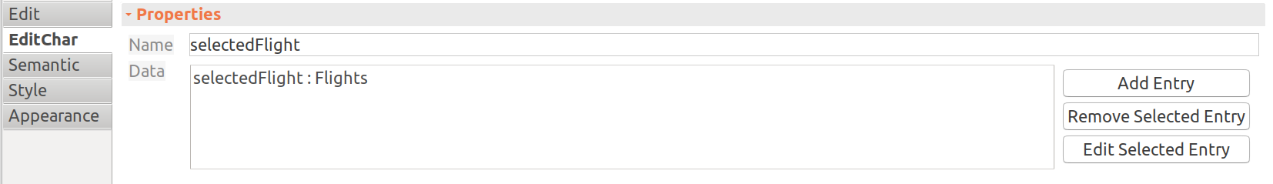
Erweitern von bestehenden Tabs
Motivation
Meta-Modell
Eclipse – Sirius
Implementierung
Zusammenfassung
22
07.09.2020

Slide 23



Data Dictionary
Definition von Datentypen
3 Entitäten: Daten der Datenflüsse
Grundlage für
Hierarchisierung
Prüfung von Konsistenzbedingungen
Primitive
Collection
Composite
Motivation
Meta-Modell
Eclipse – Sirius
Implementierung
Zusammenfassung
23
07.09.2020

Slide 24
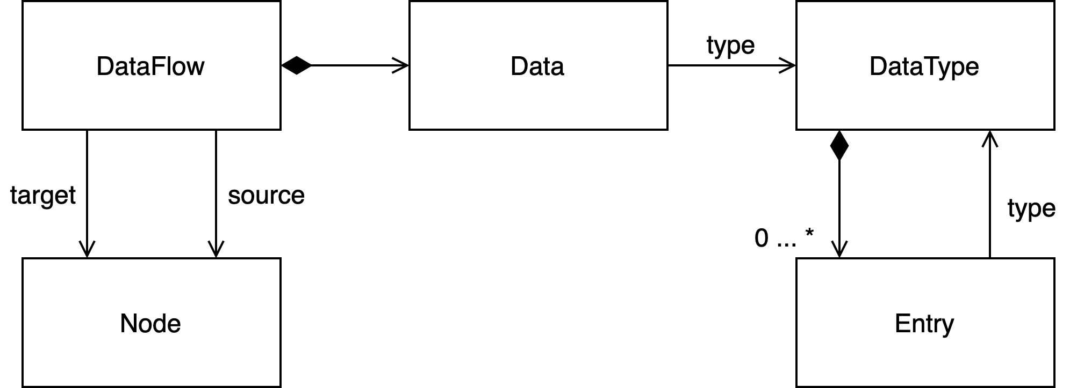
Hierarchisierung (1)
Motivation
Meta-Modell
Eclipse – Sirius
Implementierung
Zusammenfassung
24
07.09.2020
Notes:
24

Slide 25
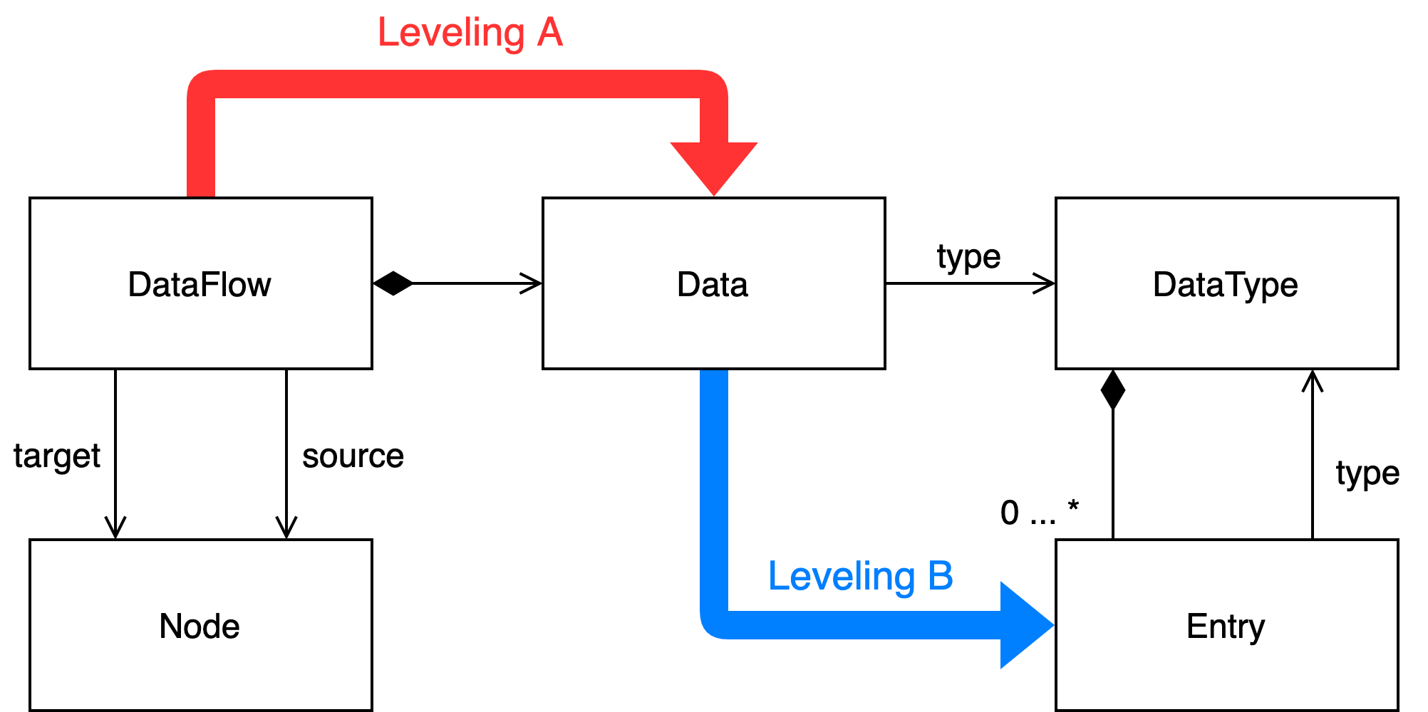
Hierarchisierung (2)
Motivation
Meta-Modell
Eclipse – Sirius
Implementierung
Zusammenfassung
25
07.09.2020
Notes:
Zwei Arten der Hierarchisierung
Übertragung des Konzeptes auf erweitertes Metamodell
25

